Slide 1
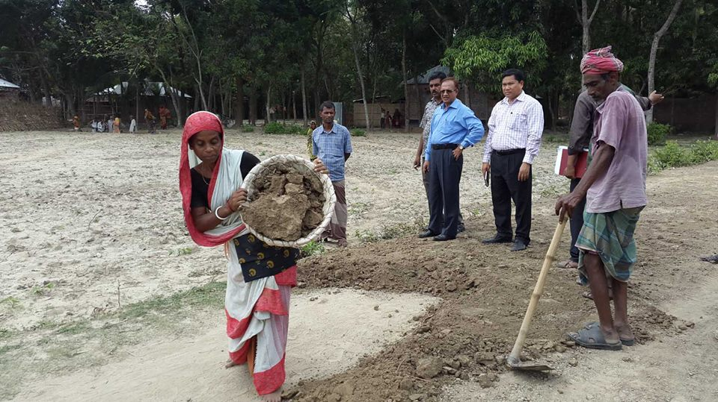
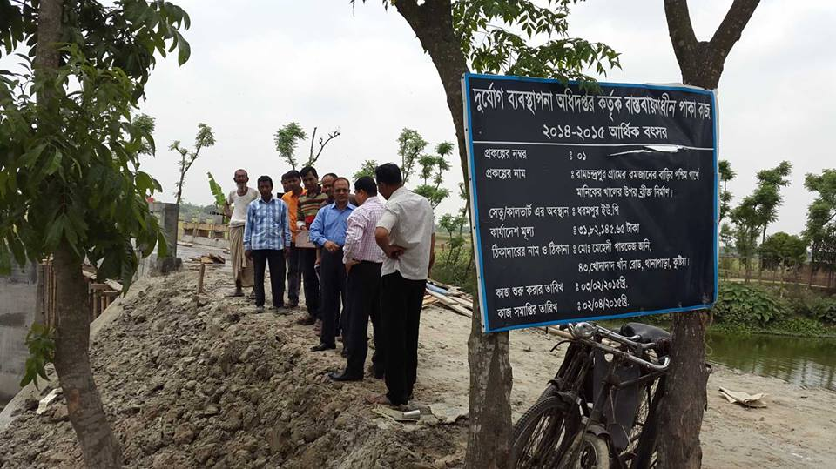
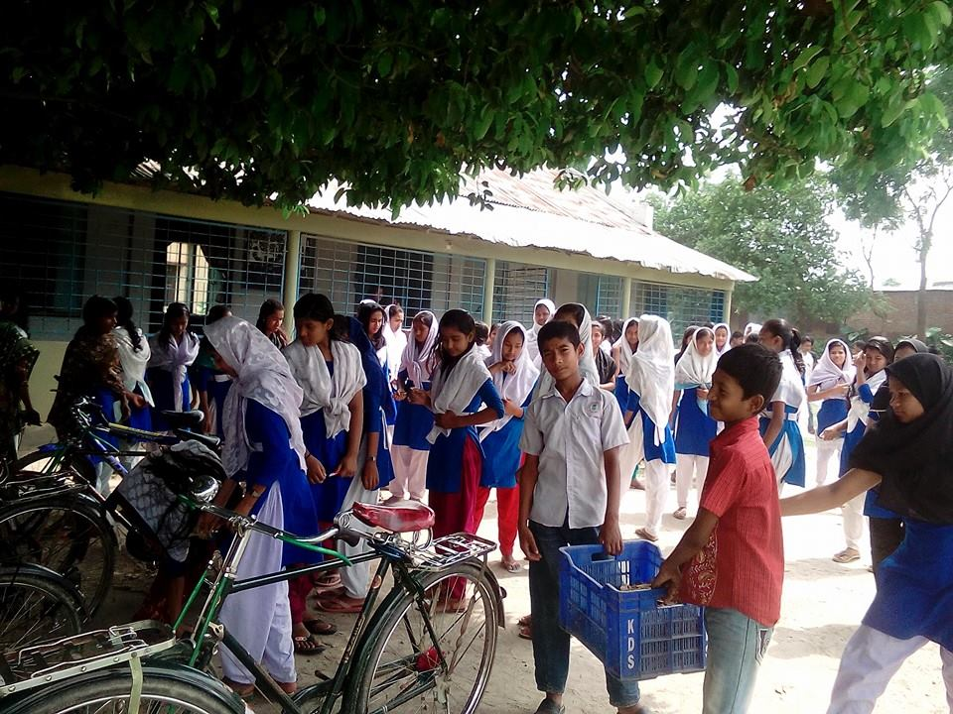
আমরা আজ গরবীত
এসো আমরা এক সাথে দাড়িয়ে জাতীয় পতাকাকে সন্মান প্রদর্শন করি
লাল গোলাপ শুভেচ্ছা

Slide 2
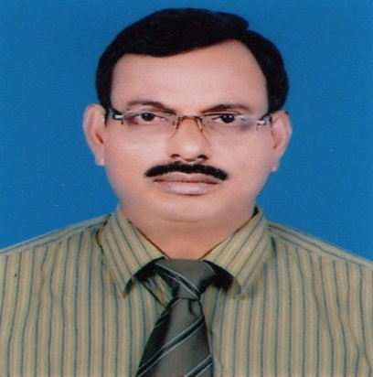
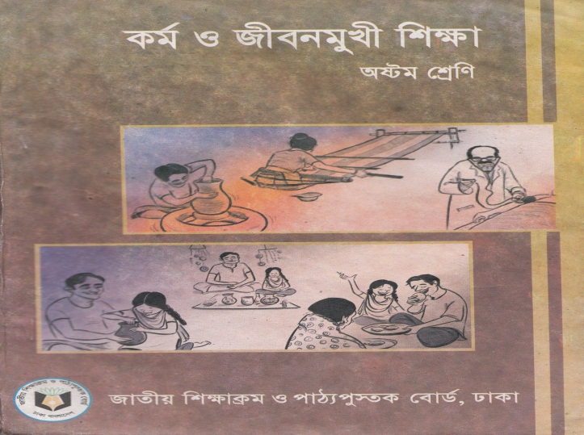
পরিচিতি
শিক্ষক পরিচিতি
পাঠ পরিচিতি
অষ্টম শ্রেণি
বিষয়ঃ কর্ম ও জীবনমুখী শিক্ষা
মো:- রফিকুল ইসলাম
তাহেরমাধ্যমিক বিদ্যালয়
ভেড়ামারা, কুষ্টিয়া।
rafiqul990@gmail.com

Slide 3
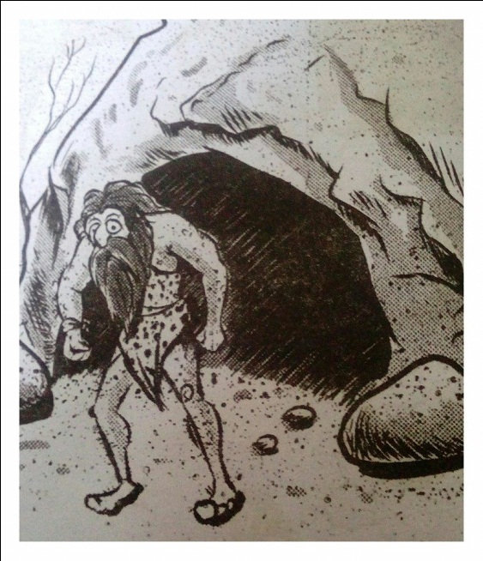
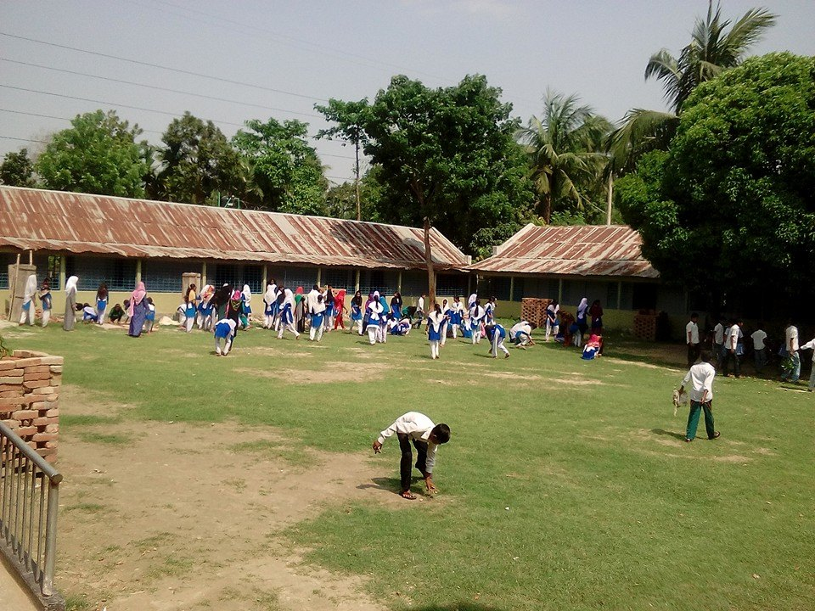
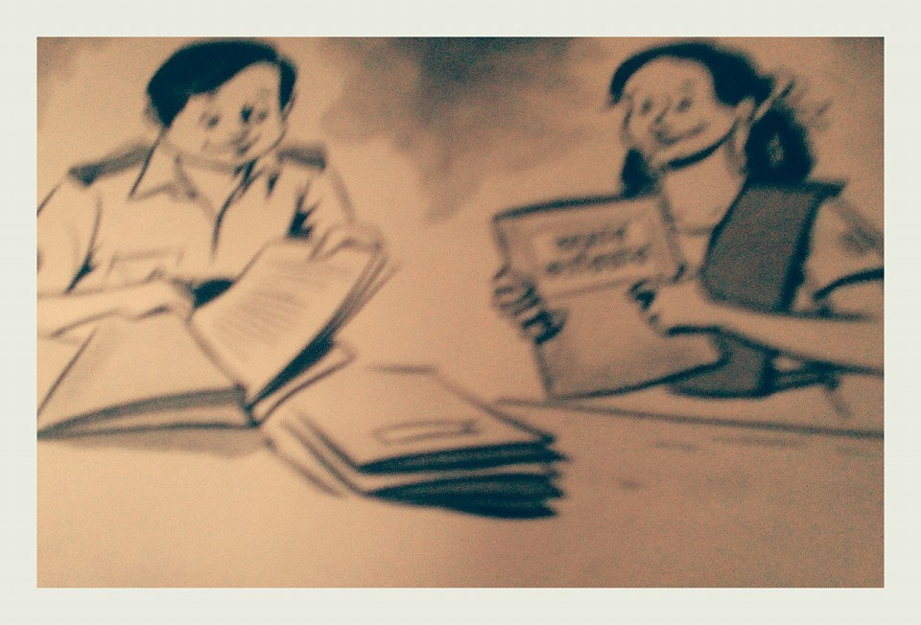
এসো আমরা কিছু ছবি দেখি
মেধা ও কায়িক শ্রম
মেধা ও কায়িক শ্রম
মেধা ও কায়িক শ্রম
চিন্তা করে বল উপরের ছবিগুলো দিয়ে কি বুঝানো হয়েছে

Slide 4
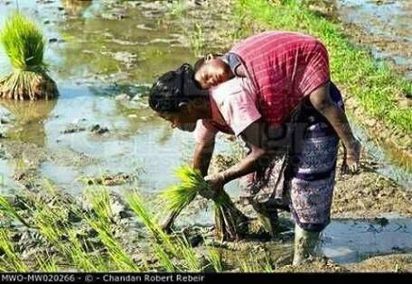
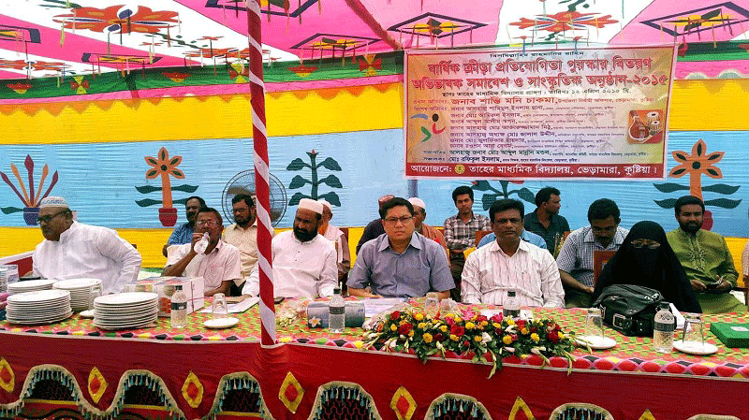
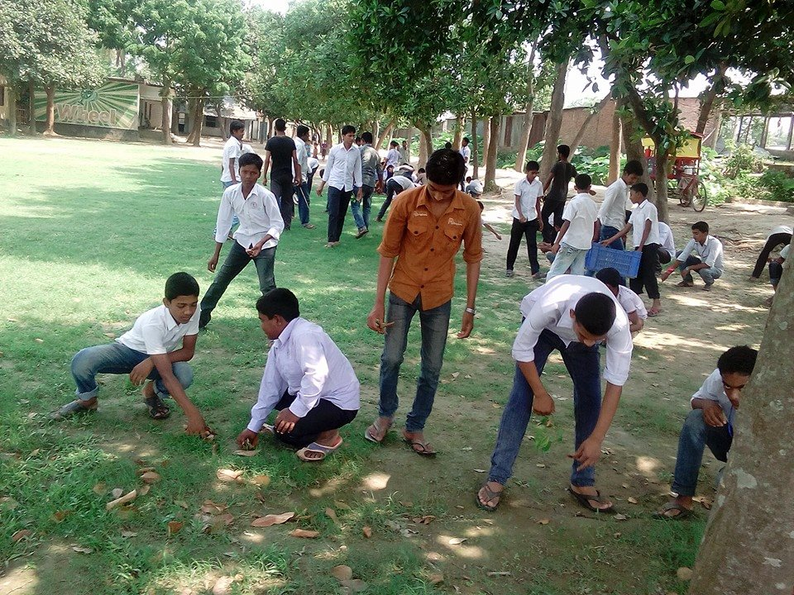
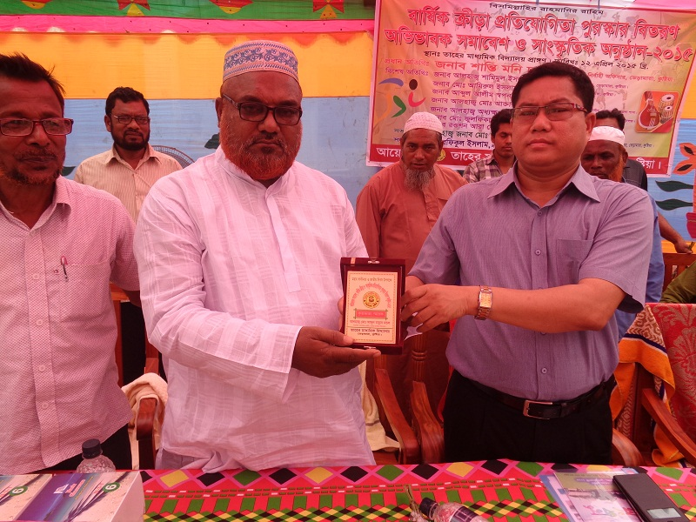
মেধা ও কায়িক শ্রম
আত্নঅনুসন্ধান
মেধা ও কায়িক শ্রম
আত্নঅনুসন্ধান

Slide 5
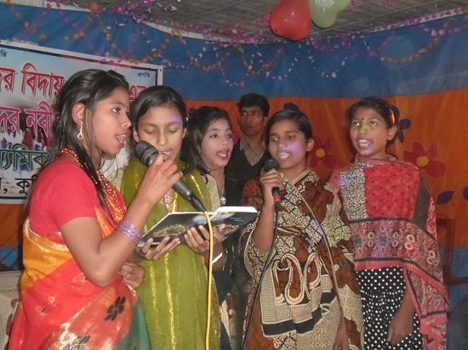
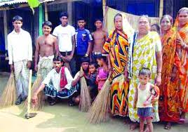
আজকের পাঠের বিষয়
“ আমাদের কাজঃ যেগুলো অন্যেরা করে ”

Slide 6
শিখনফল
এই পাঠ শেষে শিক্ষাথীরা-
◊প্রাত্যহিক জীবনের প্রয়োজনীয় ব্যক্তিগত কাজ নিজে করার সুবিধাগুলো বিশ্লেষণ করতে পারবে ।
◊ পরিবারের অন্যদের কাজে সহায়তা প্রদান করব।
◊ বিদ্যালয়ের অভ্যন্তরীণ কায়িক কাজ কি তা জানতে পারবে ।
◊ বাস্তব পরিস্থিতিতে কায়িক কাজ করতে পারবে ।
◊ কাজের প্রতি ইতিবাচক মনোভাব প্রকাশ করতে পারবে ।
◊ প্রাত্যহিক জীবনের প্রয়োজনীয় কাজসমুহ করতে আগ্রহী হবে

Slide 7
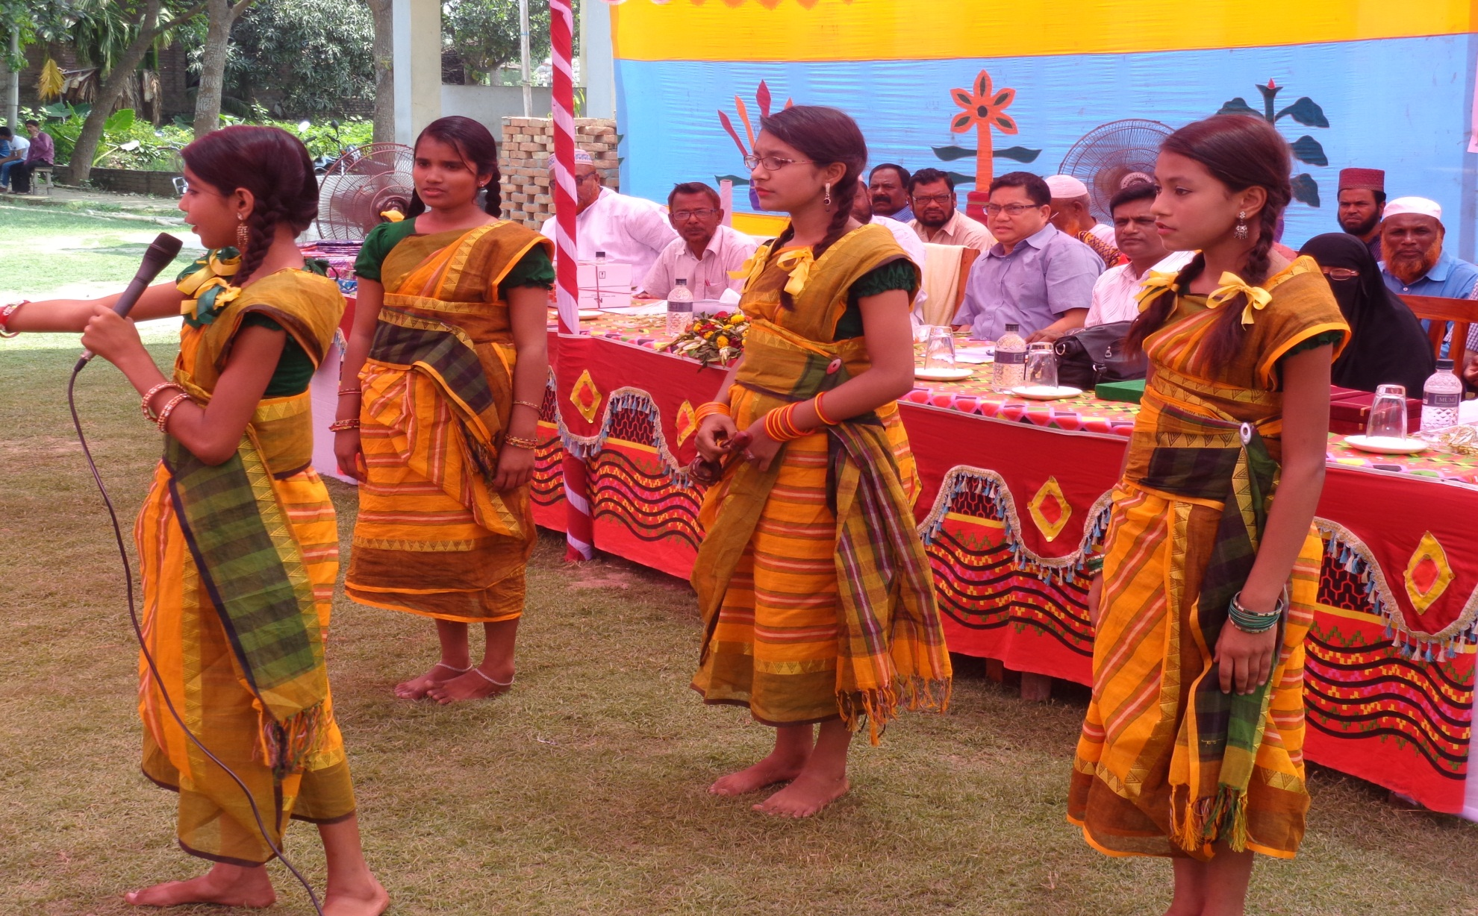
এসো আমরা একটি ভিডিও চিত্রটি দেখি।

Slide 8
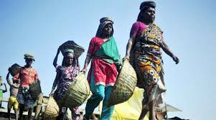
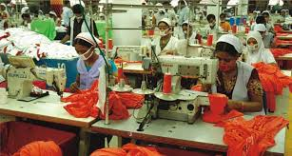
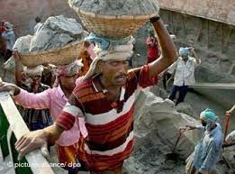
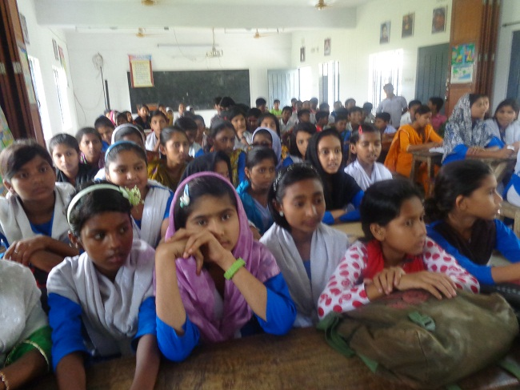

Slide 9
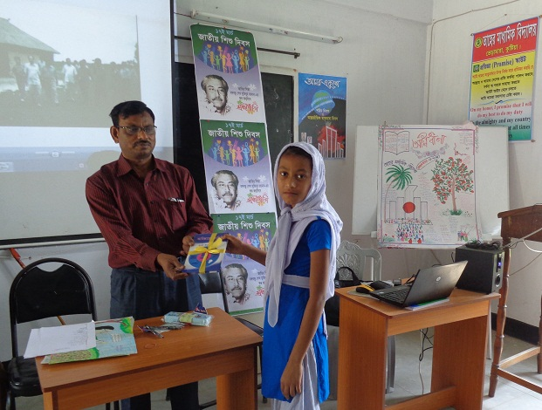
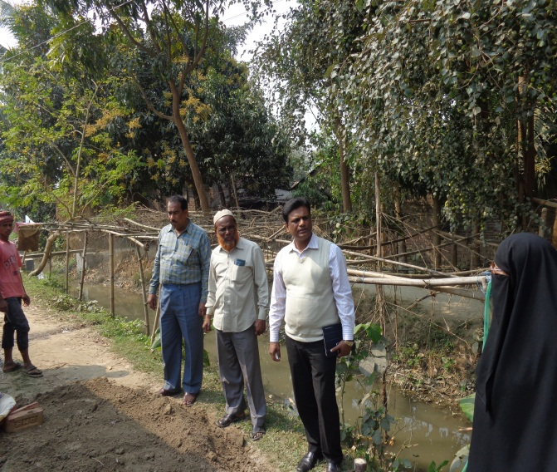
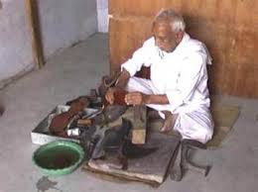
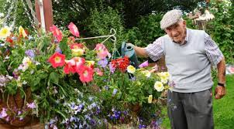
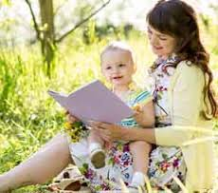

Slide 10
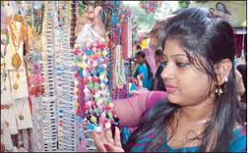
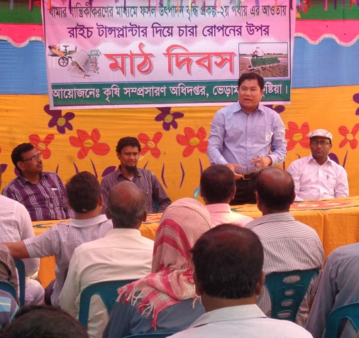
সভ্যতার অগ্রযাত্রায় মেধা ও কায়িক শ্রম
আমরা নিজেদেরকে নিঃসন্দেহে এখন সভ্য ও আধুনিক মানুষ দাবি করতে পারি। মানুষের মেধা ও শ্রমের যুগপদ সম্মিলনে আমরা আজকের এ অবস্থানে পৌছাতে পেরেছি । আমাদের আজকের এ অবস্থানে আসতে পারি দিতে হয়েছে দীর্ঘ পথ । সভ্যতার এ অগ্রযাত্রায় মানবজাতির মেধা ও কায়িক শ্রম উভয়ের ভূমিকাই গুরুত্বপূর্ণ ।
এসো তার কিছুটা আমরা জেনে নিই ।

Slide 11
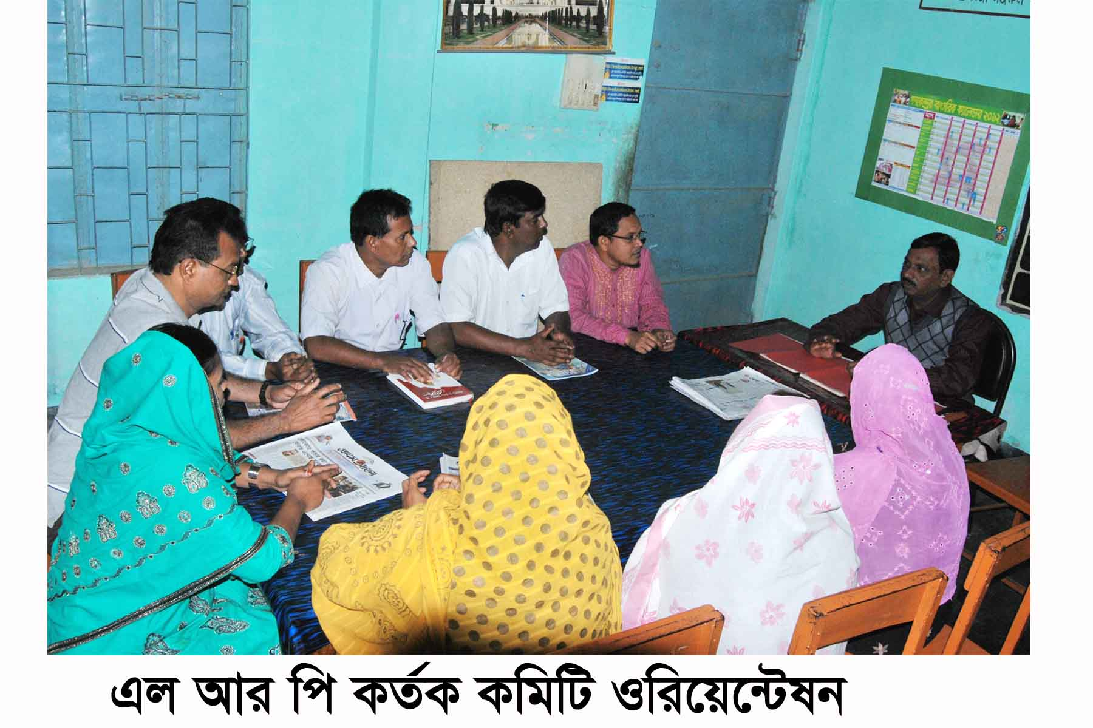
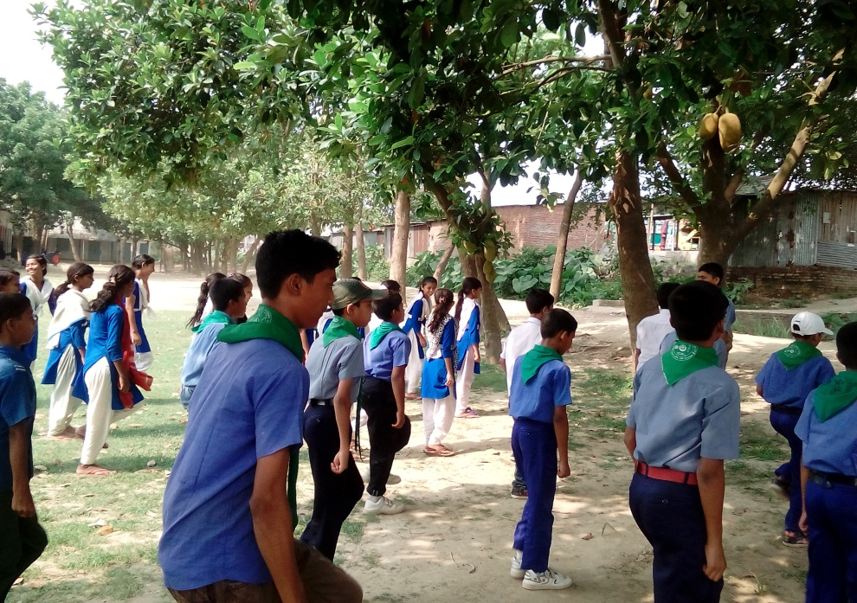
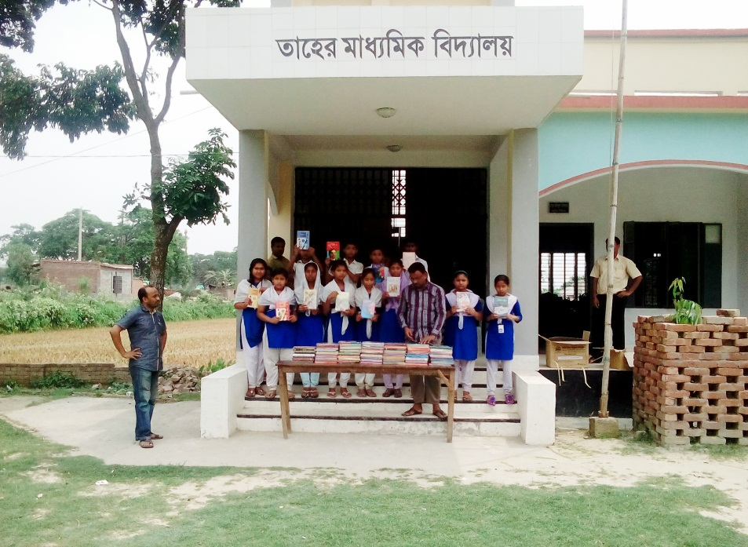

Slide 12
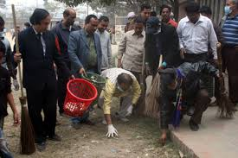
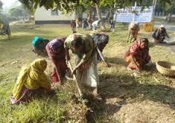
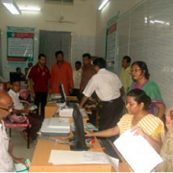

Slide 13
নীরব পাঠ
তোমার বইয়ের ২৭নম্বর পৃষ্ঠা বেরকরে ২ নম্বর পৃষ্ঠা থেকে ০৬ নম্বর পৃষ্ঠা পর্যন্ত নীরবে পড়।

Slide 14
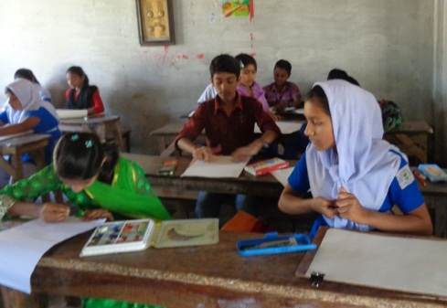
দলীয় কাজ
“ময়না” দল
“টিয়া” দল
◊এসো আজ আমরা যাচাই করে দেখি আমরা কতটা
আত্নমর্যাদা বান ।
◊এজন্য আমরা নিচের বাক্যগুলো বা নিদের্শনাগুলো পড়ব এবং সেটা কি সব সময় করি নাকি মাঝে মধ্যে করি, নাকি খুবই কম করি তা ঠিক করে প্রতি বাক্যের নিচের ঘরে প্রাপ্ত নম্বরগুলো লিখি
মোঃরফিকুল ইসলাম , প্রধান শিক্ষক, তাহের মাধ্যমিক বিদ্যালয়, ভেড়ামারা, কুষ্টিয়া।

Slide 15
এবার চলো শুরু করি
ক্রম | নিদের্শনাগুলো | সব সময় | প্রায়ই | মাঝে মধ্যে | কম | খুবই কম
 |  | ৫ | ৪ | ৩ | ২ | ১
১ | আমি সত্য কথা বলি
২ | আমি আমার কাজ যথায়থ ভাবে করার চেষ্টা করি
৩ | আমি নিজকে একজন ভাল মানুষ মনে করি
৪ | আমি বিদ্যালয়ের সহপাঠ্যক্রমে অংশ গ্রহন করি
৫ | আমি চুরি করাকে অপছন্দ করি
৬ | আমি চাই আমাকে মানুষ শ্রদ্ধা করুক
৭ | আমি নিজের কাজ নিজে করি
৮ | আমি ভালকে ভাল বলি এবং খারাপকে খারাপ বলি
৯ | আমি একজন সৎ , পেশাদার এবং যোগ্য মানুষ হতে চাই

Slide 16
এবার আমরা যে সকল ঘরে নম্বর দিয়েছি সেসব ঘরের মধ্যে যে সকল সংখ্যা রয়েছে তা যোগ করি এবং নিচের মন্তব্যগুলি পড়ি
৪১-৫০ | খুব ভাল। তুমি একজন আত্নমর্যাদাবান মানুষ
৩১-৪০ | তুমি অনেকটাই আত্নমর্যাদাবান। সচেতন হলে তুমি আরো আত্নমর্যাদাবান হতে পারবে ।
২১-৩০ | তোমার মধ্যে আত্নমর্যাদাবান হওয়ার সকল উপাদান আছে । তাই তোমাকে আত্নমর্যাদাবান হওয়ার জন্য চেষ্টা করতর হবে ।
২০ | তোমাকে একজন আত্নমর্যাদাবান মানুষ হওয়ার চেষ্টা করতে হবে ।

Slide 17
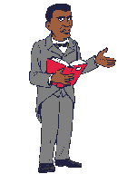
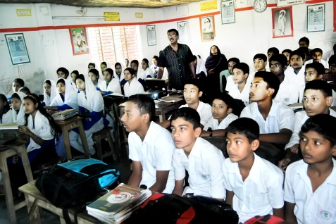
মূল্যায়ন:-
১। নিচের কোনটি গুহাবাসী মানুষের মেধাশ্রমের উদাহরন ?
ক. শিকার করা এবং সবাই মিলে তা খাওয়া
খ. পায়ে হেটে ভ্রমন করা
গ .বসবাসের উপযোগী বিপদমুক্ত গুহা নির্বাচন
ঘ. আকাশ দেখা ও ঘুমানো
২। আত্নবিশ্বাসী মানুষের বৈশিষ্ট্য হলো
ক. অপছন্দনীয় ব্যক্তির কাজে বিরক্তি প্রকাশ করা
খ. যে কোন কাজে নিজের প্রতি আস্থা রাখা
গ. কাজের প্রতি অবহেলা করা
ঘ. সময়মত কাজ না করা
মোঃরফিকুল ইসলাম , প্রধান শিক্ষক, তাহের মাধ্যমিক বিদ্যালয়, ভেড়ামারা, কুষ্টিয়া।

Slide 18
বাড়ির কাজ
◊আত্নবিশ্বাসী মানুষের বৈশিষ্ট্য কি?
তা লিখে আনবে ।
মোঃরফিকুল ইসলাম , প্রধান শিক্ষক, তাহের মাধ্যমিক বিদ্যালয়, ভেড়ামারা, কুষ্টিয়া।

Slide 19
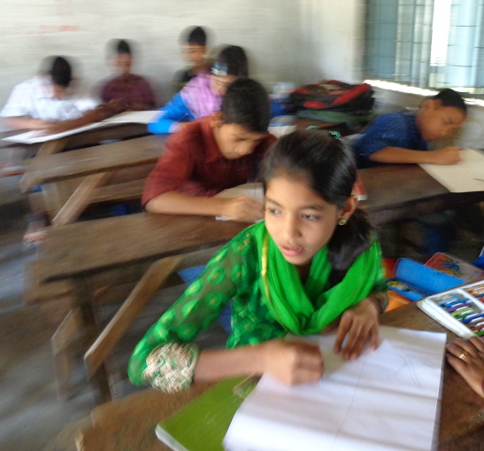
সবাইকে ধন্যবাদ
দেশকে ভালবাসি, প্রতিদিন অন্তত একটি ভাল কাজ করি এবং মাতৃভাষাকে শ্রদ্ধা করো।

